Slide 1
Лекція №8-9 з дисципліни
«Стеганографія»
ХАРКІВСЬКИЙ НАЦІОНАЛЬНИЙ УНІВЕРСИТЕТ ІМЕНІ В.Н. КАРАЗІНА
Тема лекції: Приховування даних у частотній області нерухомих зображень
Навчальні питання:
1. Основні етапи алгоритму стиску зображень у форматі JPEG
2. Приховування даних методом відносної заміни величин коефіцієнтів ДКП (метод Коха-Жао)
3. Приховування даних оптимізованим методом відносної заміни величин коефіцієнтів ДКП (метод Бенгама-Мемона-Єо-Юнга)
4. Метод Хсу-Ву
5. Метод Д. Фрідріх
Харків – 2020 р.

Slide 2
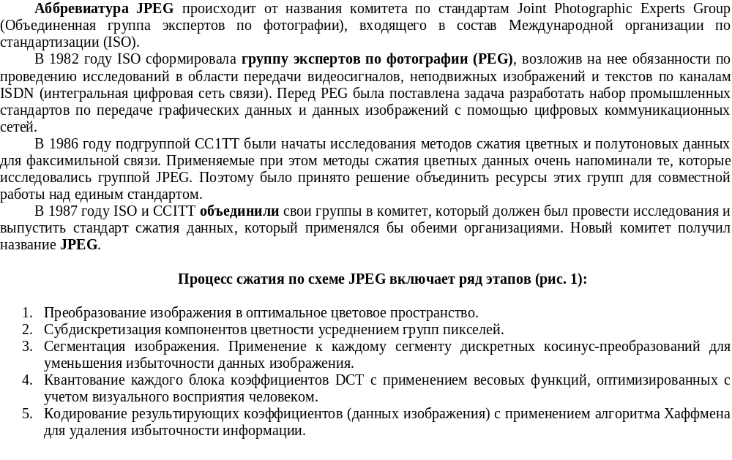
2. Основні етапи алгоритму стиску зображень у форматі JPEG

Slide 3
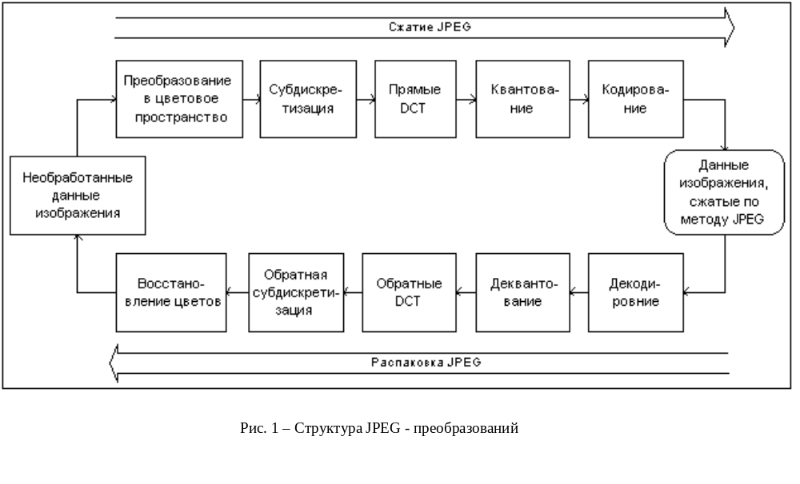
3. Основні етапи алгоритму стиску зображень у форматі JPEG

Slide 4
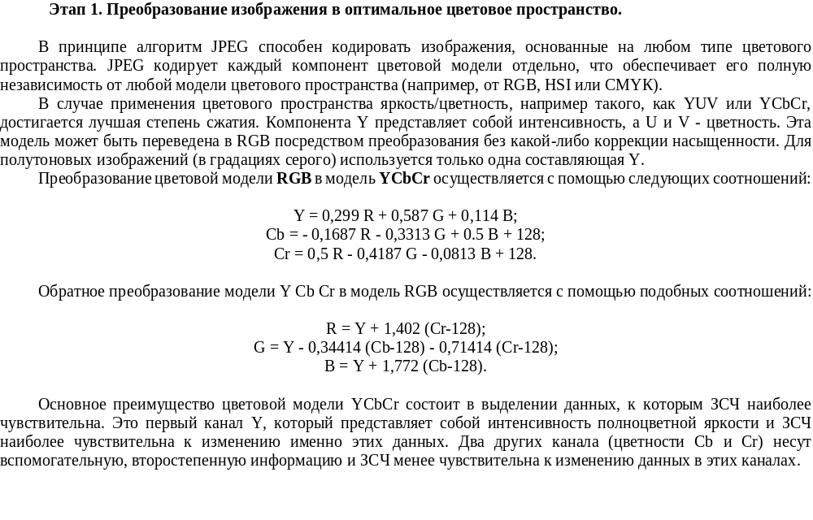
4. Основні етапи алгоритму стиску зображень у форматі JPEG

Slide 5
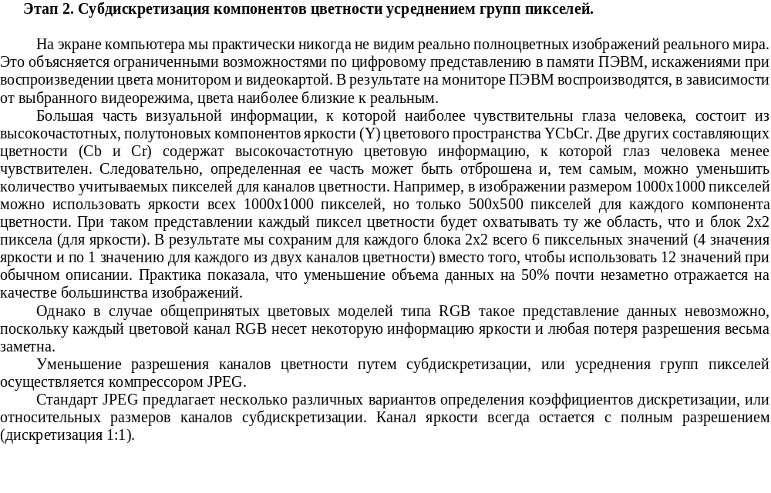
5. Основні етапи алгоритму стиску зображень у форматі JPEG

Slide 6
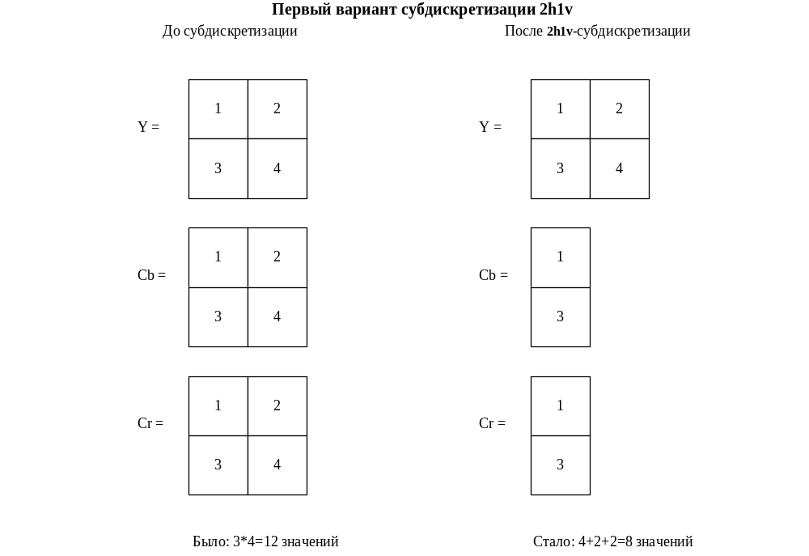
6. Основні етапи алгоритму стиску зображень у форматі JPEG

Slide 7
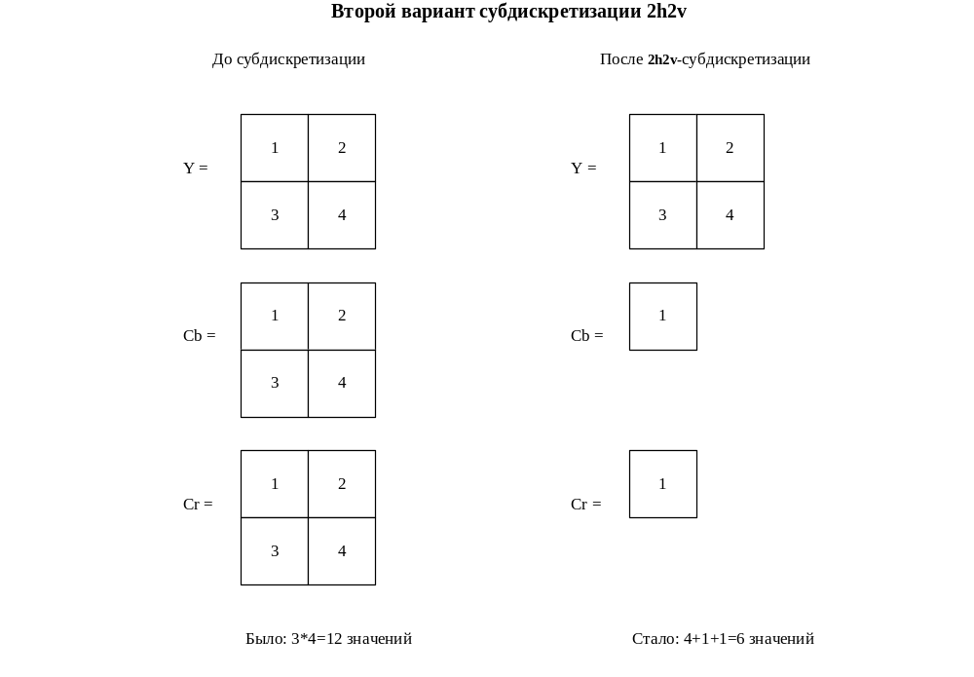
7. Основні етапи алгоритму стиску зображень у форматі JPEG

Slide 8
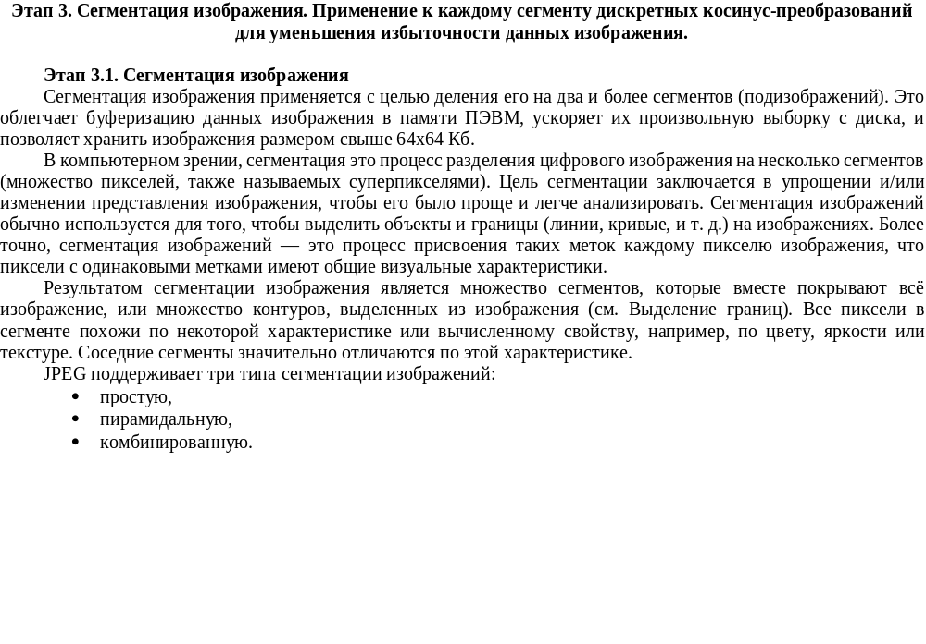
8. Основні етапи алгоритму стиску зображень у форматі JPEG

Slide 9
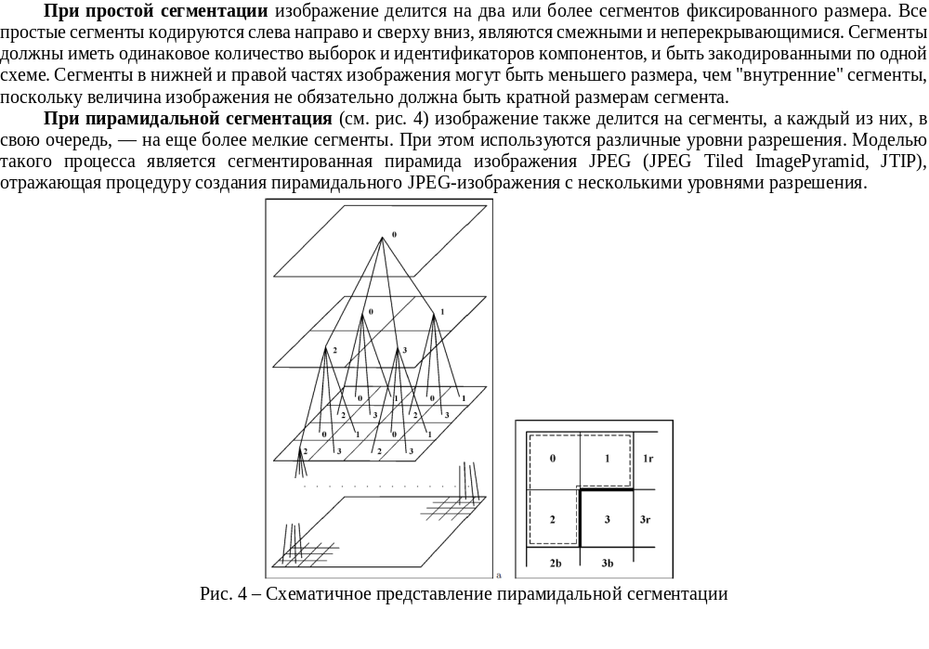
9. Основні етапи алгоритму стиску зображень у форматі JPEG

Slide 10
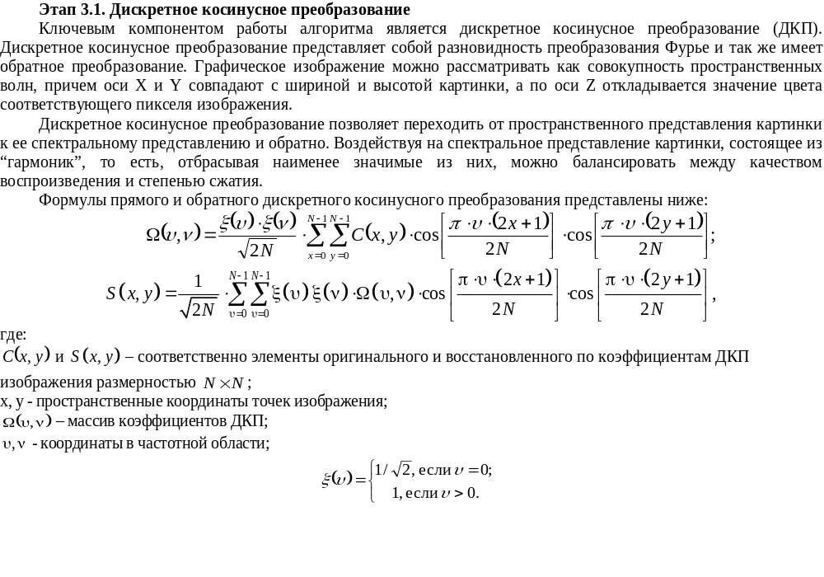
10. Основні етапи алгоритму стиску зображень у форматі JPEG

Slide 11
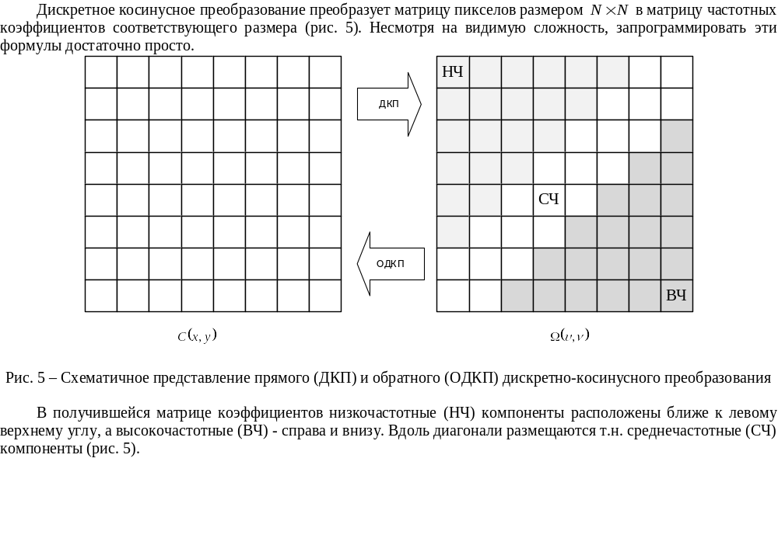
11. Основні етапи алгоритму стиску зображень у форматі JPEG

Slide 12
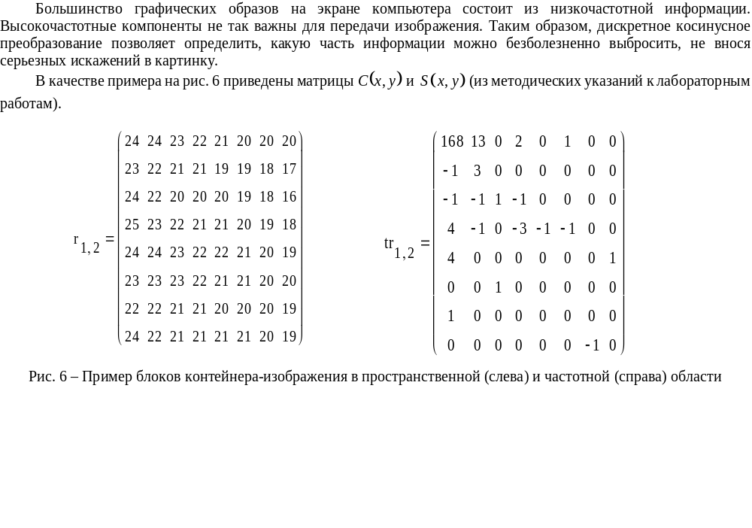
12. Основні етапи алгоритму стиску зображень у форматі JPEG

Slide 13
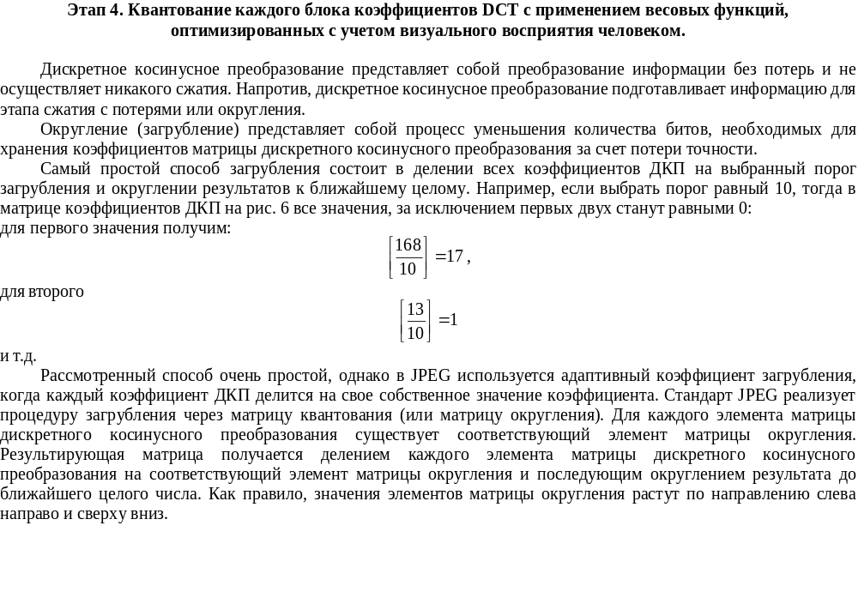
13. Основні етапи алгоритму стиску зображень у форматі JPEG

Slide 14
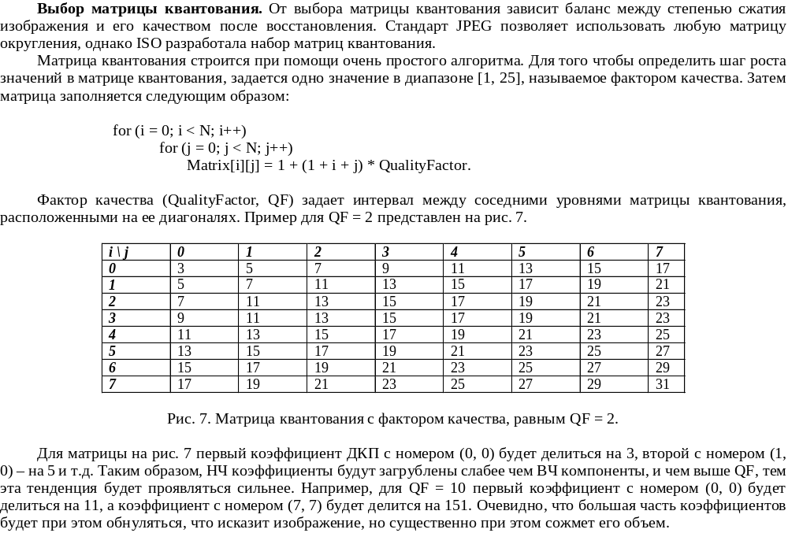
14. Основні етапи алгоритму стиску зображень у форматі JPEG

Slide 15
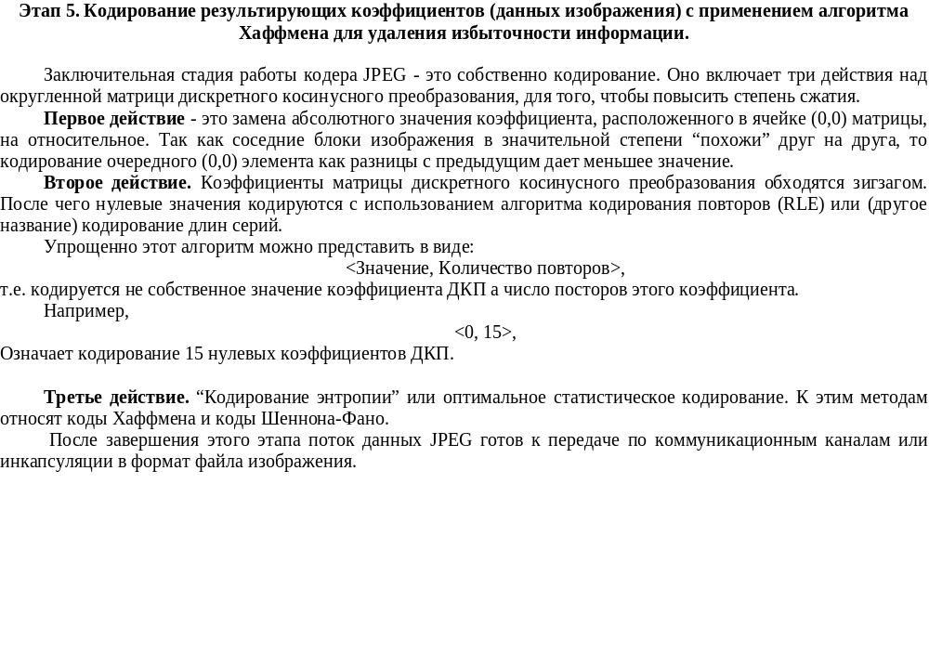
15. Основні етапи алгоритму стиску зображень у форматі JPEG

Slide 16
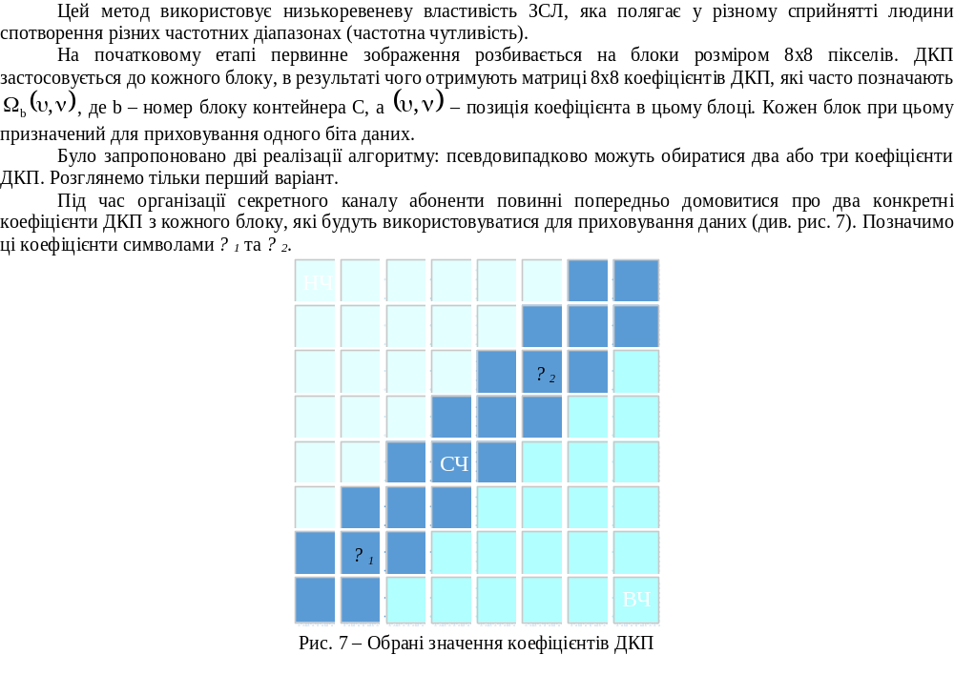
16. Приховування даних методом відносної заміни величин коефіцієнтів ДКП (метод Коха-Жао)

Slide 17
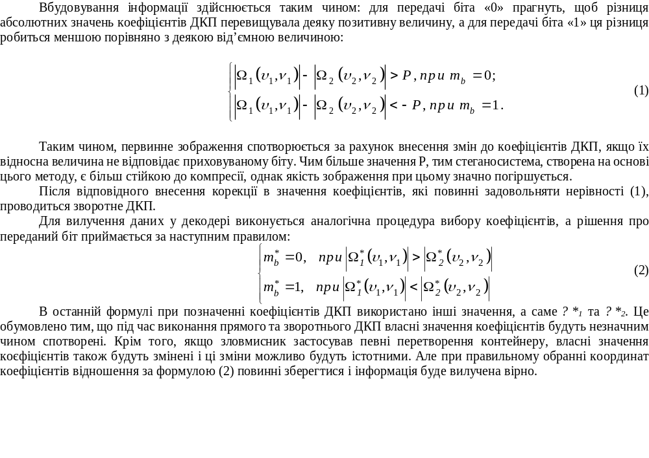
17. Приховування даних методом відносної заміни величин коефіцієнтів ДКП (метод Коха-Жао)

Slide 18
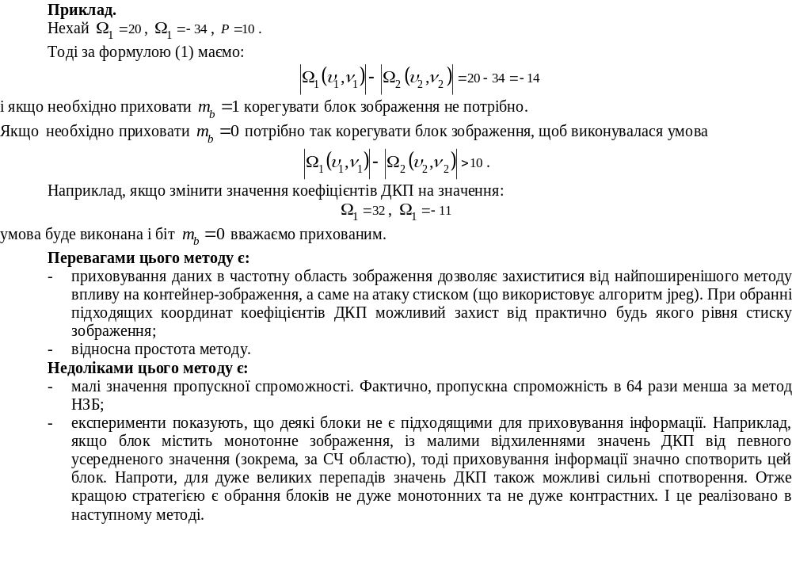
18. Приховування даних методом відносної заміни величин коефіцієнтів ДКП (метод Коха-Жао)

Slide 19
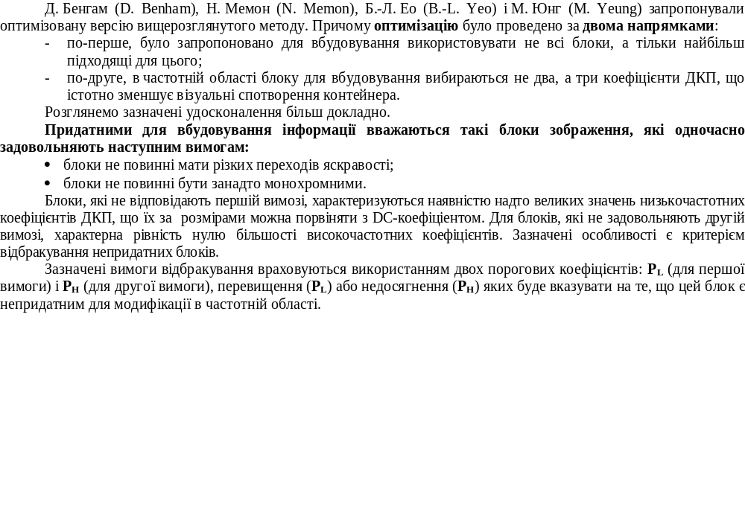
19. Приховування даних оптимізованим методом (метод Бенгама-Мемона-Єо-Юнга)

Slide 20
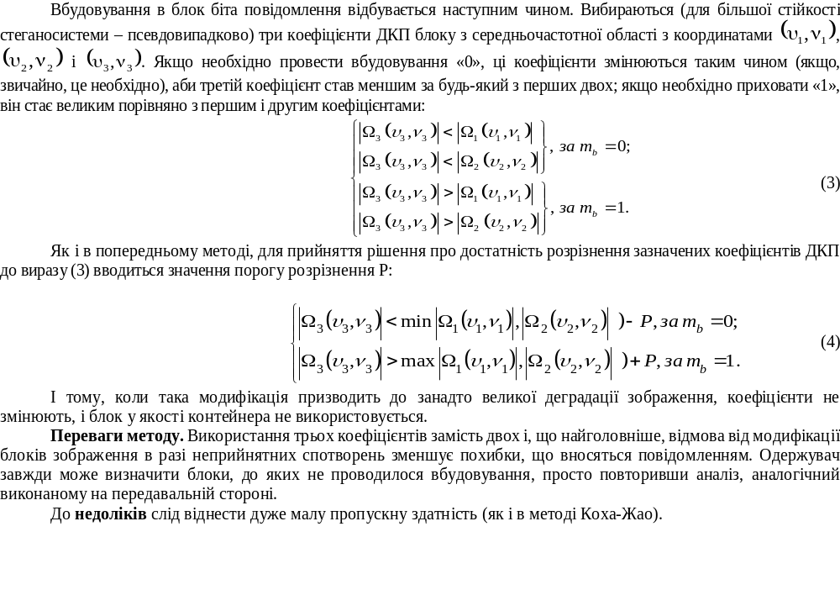
20. Приховування даних методом відносної заміни величин коефіцієнтів ДКП (метод Коха-Жао)

Slide 21
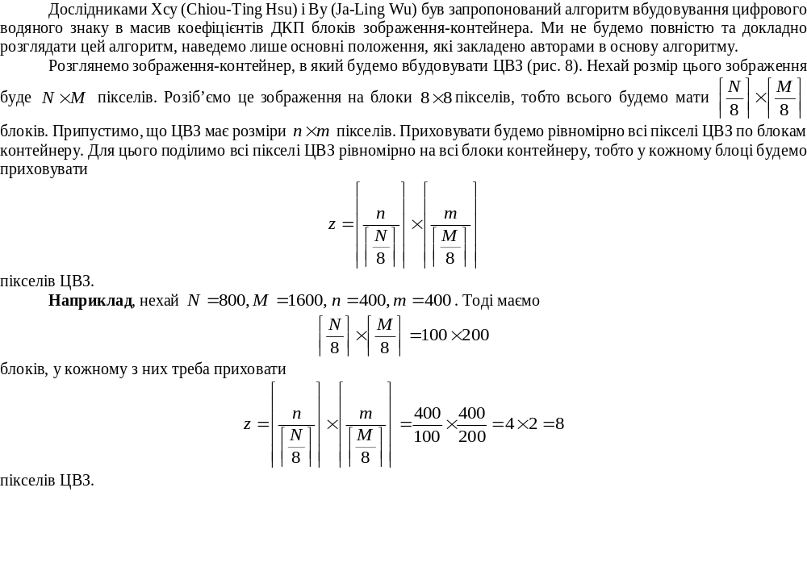
21. Метод Хсу-Ву

Slide 22
22. Метод Хсу-Ву

Slide 23
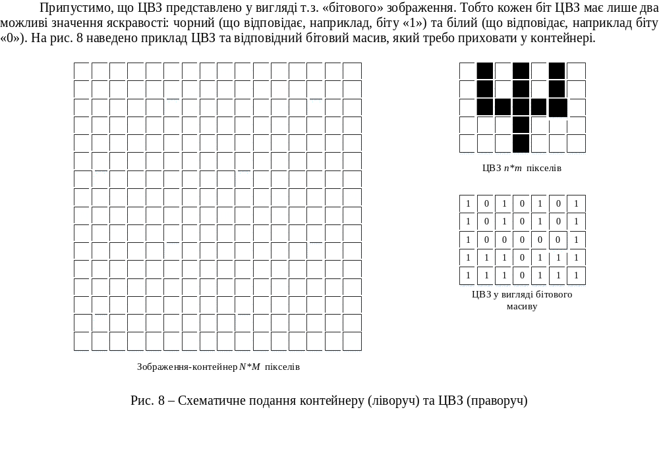
23. Метод Хсу-Ву

Slide 24
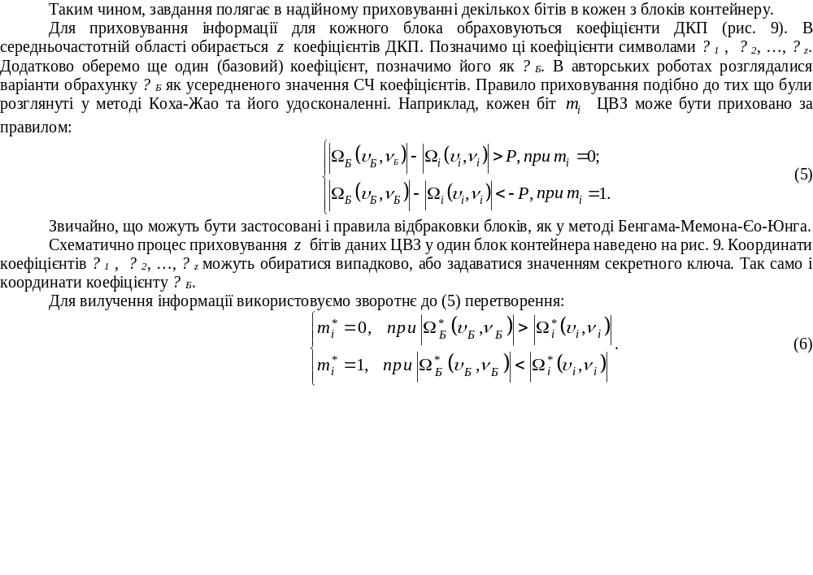
24. Метод Хсу-Ву

Slide 25
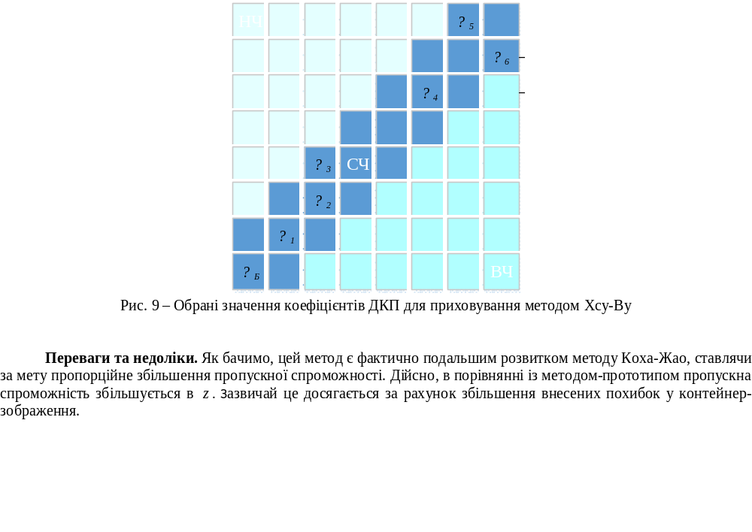
25. Метод Хсу-Ву

Slide 26
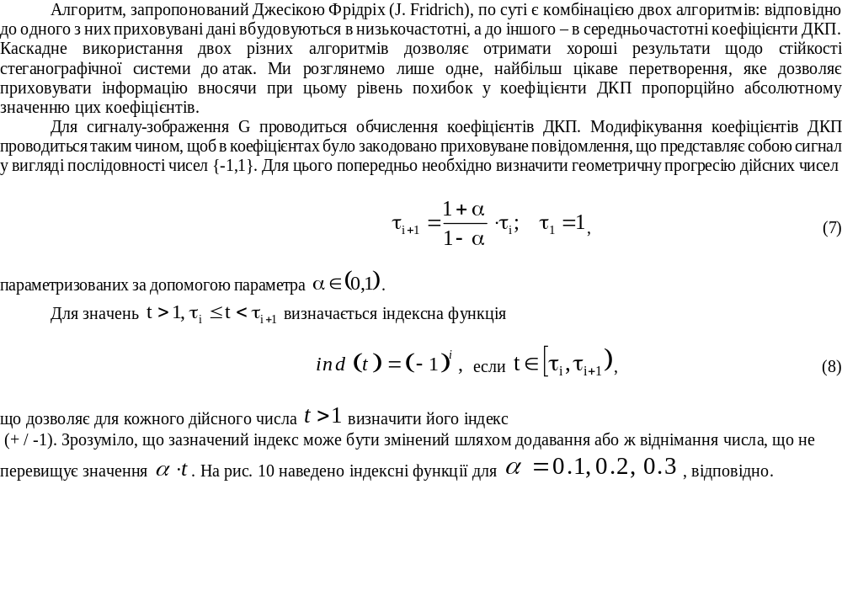
26. Метод Дж. Фрідріх

Slide 27
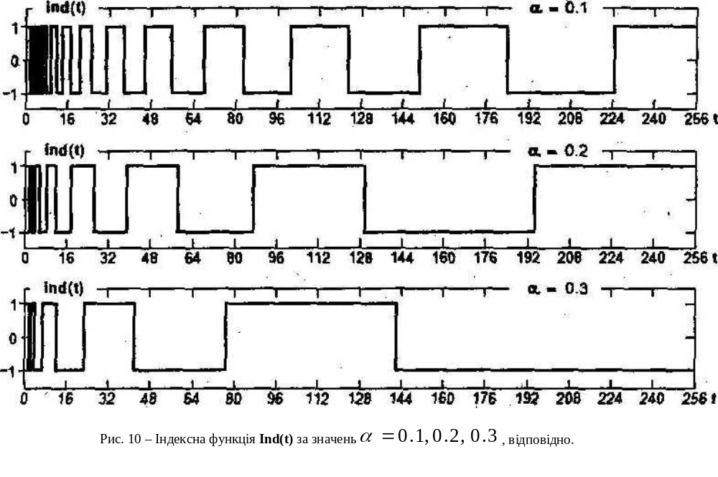
27. Метод Дж. Фрідріх

Slide 28
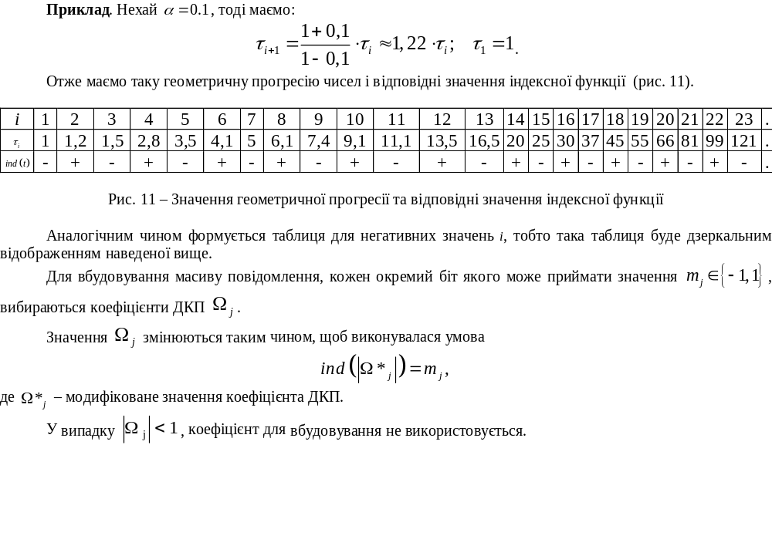
28. Метод Дж. Фрідріх

Slide 29
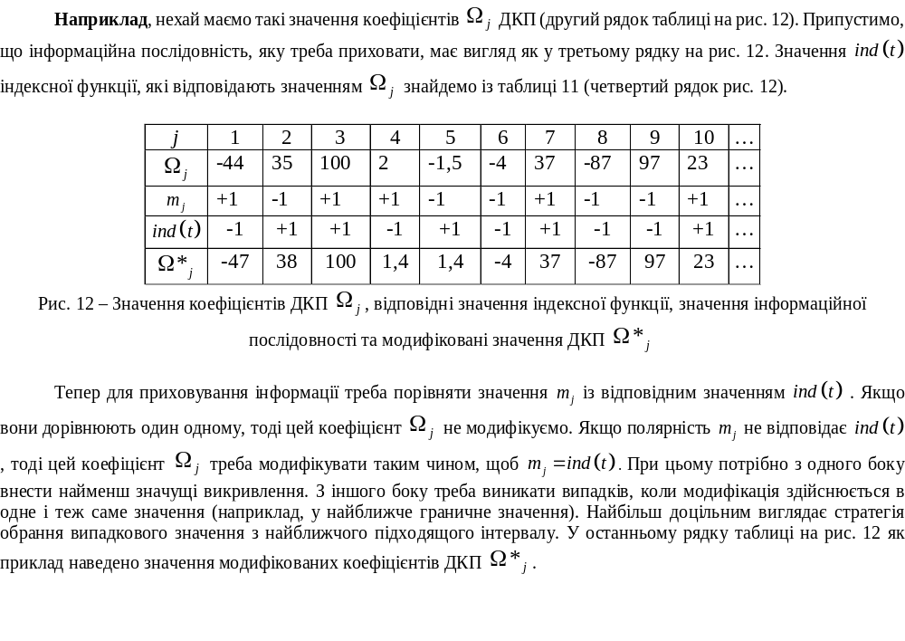
29. Метод Дж. Фрідріх

Slide 30
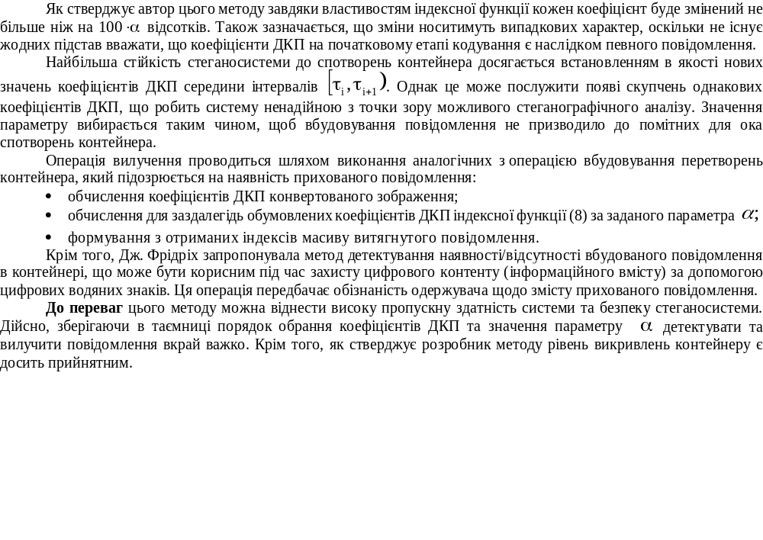
30. Метод Дж. Фрідріх

Slide 31
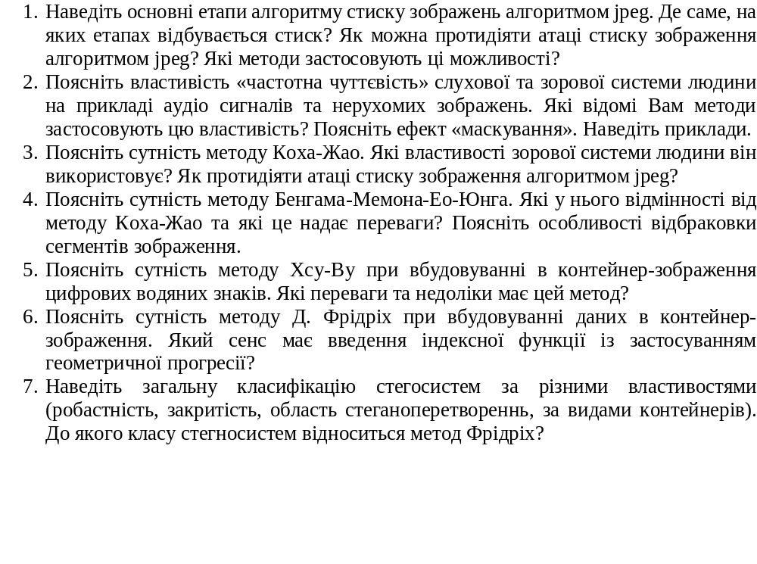
31. Питання для самоконтролю

